Slide 1
Algoritmo de Cifrado AES
Presentado por Gianfranco Barbiani

Slide 2
INTRODUCCIÓN

Slide 3
Los Sistemas Informáticos deben garantizar:
Confidencialidad
Decimos que una información posee la característica de confidencialidad si sólo pueden tener acceso a la misma las entidades que están autorizadas para ello.
Integridad
La integridad garantiza que los datos almacenados en nuestro sistema —o los colocamos en un extremo de un canal de comunicaciones—, van a ser exactamente iguales cuando los recuperemos —o al llegar al otro extremo del canal—.
Disponibilidad
La información suele alcanzar su verdadero valor cuando se utiliza. En muchos casos, es crucial poder emplearla en el momento oportuno, por lo que un buen sistema de información tendrá que proporcionar una adecuada flexibilidad a la hora de acceder a los datos. A la capacidad de tener acceso a la información en todo momento la denominaremos disponibilidad.

Slide 4
Criptografía
Clave Simétrica
Es un método criptográfico en el cual se usa una misma clave para cifrar y descifrar mensajes.
Clave Asimétrica
Los algoritmos asimétricos o de clave pública han demostrado su interés para ser empleados en
redes de comunicación inseguras (Internet). Su novedad fundamental con respecto a la
criptografía simétrica es que las claves no son únicas, sino que forman pares (Clave publica, privada).

Slide 5
Clave Simétrica
Las dos partes que se comunican han de ponerse de acuerdo de antemano sobre la clave a usar.
Una vez que ambas partes tienen acceso a esta clave, el remitente cifra un mensaje usando la clave, lo envía al destinatario, y éste lo descifra con la misma clave.
Algunos ejemplos de algoritmos simétricos son DES, 3DES, RC5, AES, Blowfish e IDEA.
El principal problema con los sistemas de cifrado simétrico no está ligado a su seguridad, sino al intercambio de claves. Hay que asegurar que ese intercambio de claves no sea interceptado por un atacante.
Otro problema es el número de claves que se necesitan. Si tenemos un número n de personas que necesitan comunicarse entre sí, se necesitan n/2 claves para cada pareja. Esto puede funcionar con un grupo reducido de personas, pero sería imposible llevarlo a cabo con grupos más grandes.

Slide 6
Clave Asimétrica
Los algoritmos asimétricos emplean generalmente longitudes de clave mucho mayores que los simétricos. Por ejemplo, mientras que para algoritmos simétricos se considera segura una clave de 128 bits, para algoritmos asimétricos se recomiendan claves de al menos 2048 bits.
En la práctica los métodos asimétricos se emplean únicamente para codificar la clave de sesión (simétrica) de cada mensaje o transacción particular.
Además, la complejidad de cálculo que comportan los hace considerablemente más lentos que los algoritmos de cifrado simétricos.

Slide 7
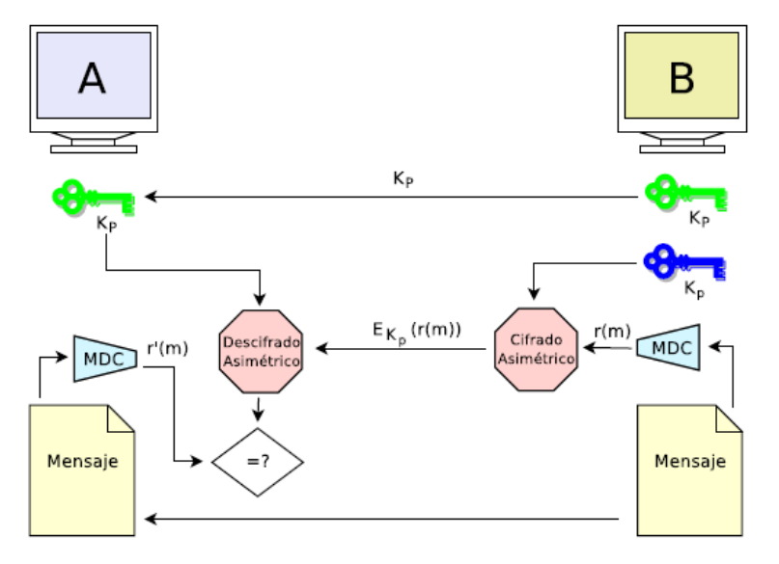
Clave Asimétrica
Aplicaciones
Protección de la Información
Una de las aplicaciones inmediatas de los algoritmos asimétricos es el cifrado de la información sin tener que transmitir la clave de decodificación, lo cual permite su uso en canales inseguros.
Supongamos que A quiere enviar un mensaje a B. Para ello solicita a B su clave pública KP. A genera entonces el mensaje cifrado EKP (m). Una vez hecho esto únicamente quien posea la clave Kp —en nuestro ejemplo, B— podrá recuperar el mensaje original m.
Nótese que para este tipo de aplicación, la clave que se hace pública es aquella que permite codificar los mensajes, mientras que la clave privada es aquella que permite descifrarlos.

Slide 8
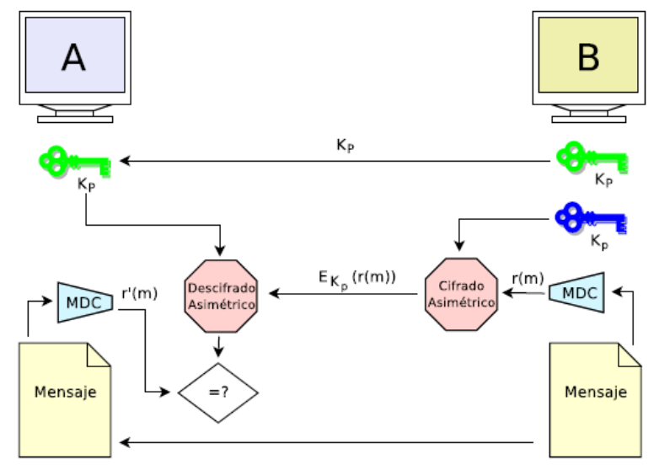
Clave Asimétrica
Aplicaciones (continuación)
Autentificación
La segunda aplicación de los algoritmos asimétricos es la autentificación de mensajes, con ayuda de funciones MDC (Modification Detection Codes), que permiten obtener una signatura o resumen a partir de un mensaje. Dicha signatura es mucho más pequeña que el mensaje original, y es muy difícil encontrar otro mensaje diferente que dé lugar al mismo resumen.
Supongamos que A recibe un mensaje de B y quiere comprobar su autenticidad. Para ello B genera un resumen del mensaje r(m) y lo codifica empleando la clave de cifrado, que en este caso será privada. La clave de descifrado se habrá hecho pública previamente, y debe estar en poder de A. B envía entonces a A el criptograma correspondiente a r(m). A puede ahora generar su propia r0(m) y compararla con el valor r(m) obtenido del criptograma enviado por B. Si coinciden, el mensaje será auténtico, puesto que el único que posee la clave para codificar es precisamente B.
Nótese que en este caso la clave que se emplea para cifrar es la clave privada, justo al revés que para la simple codificación de mensajes.

Slide 9
CIFRADO

Slide 10
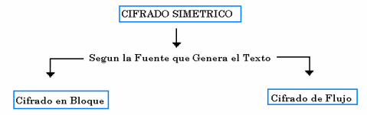
Tipos de Cifrado
En Criptografía Simétrica, dado un mensaje en claro M, representado mediante un número variable de octetos, a la hora de proceder a su cifrado para convertirlo en un criptograma C existen dos tipos básicos de cifradores, diferenciados en cuanto como dividir el mensaje en claro para abordar la tarea de transformación:

Slide 11
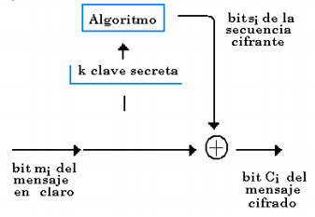
Cifrado de Flujo (Stream Cipher)
La característica principal de este cifrado consiste en considerar el mensaje en claro como un flujo continuo de bits (o caracteres) y generar a la salida el correspondiente flujo de bits resultante de la transformación producida en el proceso de cifrado.
La ventaja de este sistema es la simplicidad en el proceso de cifrado ya que se basa en una operación XOR.
Sistemas más conocidos que utilizan cifrado de flujo:
RC4: Algoritmo de RSA.
SEAL: Algoritmo propuesto por IBM.
A5: Algoritmo no publicado propuesto en 1994. Su futuro uso es para la telefonía móvil.

Slide 12
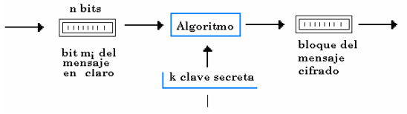
Cifrado por bloques (Block Cipher)
En Criptografía, una unidad de Cifrado Por Bloques es una unidad de cifrado de clave simétrica que opera en grupos de bits de longitud fija, llamados bloques, aplicándoles una transformación invariante.
Cuando realiza cifrado, una unidad de cifrado por bloques toma un bloque de texto plano o claro como entrada y produce un bloque de igual tamaño de texto cifrado. La transformación exacta es controlada utilizando una segunda entrada — la clave secreta. El descifrado es similar: se ingresan bloques de texto cifrado y se producen bloques de texto plano.
Para cifrar mensajes más largos que el tamaño del bloque, se utiliza un modo de operación.
Las unidades de cifrado por bloques se diferencian de las unidades de flujo de cifrado en que un flujo de cifrado trabaja sobre dígitos individuales, uno después del otro, y la transformación varía durante el proceso de cifrado. La diferencia entre los dos tipos de unidades es algo difusa, dado que una unidad de cifrado por bloques puede ser operada en un modo que permite utilizarla como una unidad de flujo de cifrado, donde en lugar de dígitos se opera con bloques.

Slide 13
Cifrado por bloques (Block Cipher)
Modos de operación
En criptografía, un modo de operación es un algoritmo que utiliza un cifrador por bloques para proveer seguridad a la información, como confidencialidad y autenticidad. Un cifrador por bloques en si mismo sólo es adecuado para la transformación criptográfica segura (cifrado y descifrado) de un grupo de bits de longitud fija llamado bloque (a menudo de 64 a 128 bits). Un modo de operación describe cómo aplicar repetidamente una operación de cifrado en un bloque simple para la transformación segura de cantidades de datos mayores que un bloque.
La mayoría de los modos requieren de una única secuencia binaria, usualmente llamada vector de inicialización (IV) para cada operación de encriptación. El IV no tiene que repetirse y para algunos modos es aleatorio. El vector de inicialización es utilizado para asegurar que se generen textos cifrados distintos cuando el mismo texto claro es encriptado varias veces con la misma clave. Los cifradores por bloques pueden manejar tamaños de bloque diferentes, pero durante la transformación el tamaño se mantiene siempre fijo. Los modos de cifrado por bloques operan con bloques completos, por lo que es necesario que la última parte del bloque sea rellenada si su tamaño es menor que del actual. Sin embargo, hay modos que no necesitan el rellenado porque usan un cifrador por bloques como cifrador en flujo de forma muy efectiva.

Slide 14
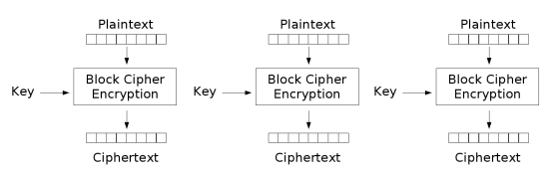
Cifrado por bloques (Block Cipher)
Modos de operación (continuación)
Electronic Code-Book (ECB)
El más sencillo es el modo Electronic Codebook (ECB), en el cual los mensajes se dividen en bloques y cada uno de ellos es cifrado por separado utilizando la misma clave K.
La desventaja de este método es que a bloques de texto plano o claro idénticos les corresponden bloques idénticos de texto cifrado, de manera que se pueden reconocer estos patrones como guía para descubrir el texto en claro a partir del texto cifrado. Por esto, no proporciona una auténtica confidencialidad y no es recomendado para protocolos criptográficos, como apunte no usa el vector de inicialización (IV).

Slide 15
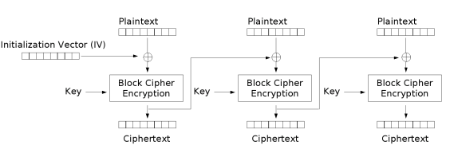
Cifrado por bloques (Block Cipher)
Modos de operación (continuación)
Cipher-Block Chaining (CBC)
En el modo Cipher-Block Chaining (CBC), a cada bloque de texto plano se le aplica la operación XOR con el bloque cifrado anterior antes de ser cifrado. De esta forma, cada bloque de texto cifrado depende de todo el texto en claro procesado hasta este punto.
Para hacer cada mensaje único se utiliza asimismo un vector de inicialización.
Su principal contrapartida es que es secuencial y no puede funcionar en paralelo.

Slide 16
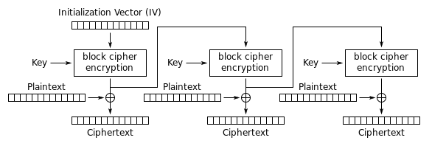
Cifrado por bloques (Block Cipher)
Modos de operación (continuación)
Output Feedback (OFB)
Emplea una clave para crear un bloque pseudoaleatorio que es operado a través de XOR con el texto claro para generar el texto cifrado. Requiere de un vector de inicialización que debe ser único para cada ejecución realizada.
Todos los bloques de salida obtenidos en cada operación dependen directamente de todos los anteriores, por lo tanto este modo de encriptación no es paralelizable.
Sin embargo, ya que el texto claro o el texto cifrado sólo son usados en el XOR final, las operaciones del cifrador por bloques pueden realizarse por adelantado, para que la etapa final se lleve a cabo en paralelo siempre que el texto claro o cifrado se encuentre disponible.
El modo de operación OFB requiere un IV distinto para cada mensaje encriptado con una misma clave. Si no se cumple este requerimiento se compromete la seguridad.

Slide 17
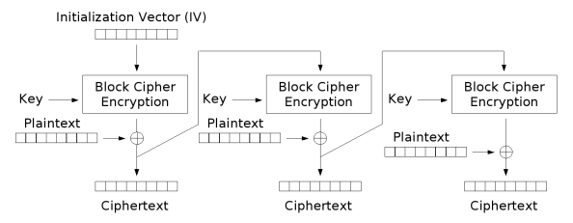
Cifrado por bloques (Block Cipher)
Modos de operación (continuación)
Cipher-Feedback Mode (CFB)
CFB ha sido estandarizado por el NIST (U.S. National Institute for Standards and Technology) y es muy similar a OFB. Para producir el keystream cifra el último bloque de cifrado, en lugar del último bloque del keystrem como hace OFB.
Como en OFB reutilizar un contador en la misma clave puede ser desastroso y permite Bit-flipping attacks.
En CFB el cifrado no puede ser paralelizado, pero el descifrado si.

Slide 18
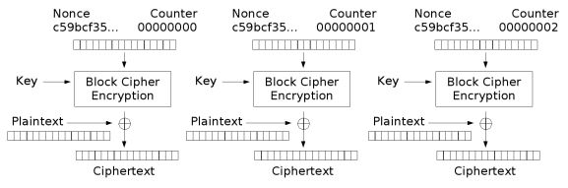
Cifrado por bloques (Block Cipher)
Modos de operación (continuación)
CounTeR (CTR)
Mientras que ECB y CBC son modos basados en bloques, CTR simula un cifrado de flujo. Es decir, se usa un cifrado de bloque para producir un flujo pseudoaleatorio conocido como keystream. Este flujo se combina con el texto plano mediante XOR dando lugar al cifrado.
Para generar el keystream se cifra un contador combinado con un número aleatorio (nonce o IV) mediante ECB y se va incrementando. El valor del contador puede ser públicamente conocido, aunque es preferible guardarlo en secreto. Es necesario que el valor de nonce+contador lo conozcan ambos lados de la comunicación.
Para el último bloque, el cual puede ser un bloque parcial de u bits, los u bits más significativos del último bloque de salida son utilizados para la operación XOR; los restantes b-u bits del último bloque de salida son descartados.
Notes:
CAPÍTULO 2: MODOS DE OPERACIÓN
2.1. Introducción
Para utilizar los modos de operación se asume que un algoritmo de cifrado por
bloques de clave simétrica aprobado como FIPS (Federal Information processing
standard) se ha elegido como algoritmo subyacente y que una clave secreta
aleatoria denotada como K se ha establecido entre las partes de la comunicación. La
clave criptográfica regula el funcionamiento del algoritmo de cifrado por bloques y
por lo tanto regula el funcionamiento del modo. Las especificaciones del cifrado por
bloques, algoritmos y modos son públicos así que la seguridad del modo depende
como mínimo de la clave.
En este capítulo al proceso de encriptación también se le llama la función de cifrado
denotada como CIPH y al proceso de desencriptación también se le llama la
función inversa de cifrado denotada como CIPH-1 . Las entradas y salidas de ambas
funciones son llamadas sus bloques de entrada o bloques de salida. Los bloques de
entrada y de salida del algoritmo de cifrado por bloques tienen la misma longitud
llamado el tamaño del bloque, denotado como b.
2.6. Modo Contador (CTR)
El modo contador es un modo de confidencialidad que realiza la función de cifrado
a un conjunto de bloques de entrada llamados contadores, para producir una
secuencia de bloques de salida que junto con el texto plano son operados en una
XOR para producir el texto cifrado y viceversa. La secuencia de contadores debe
tener la propiedad de que cada bloque en la secuencia es diferente de cualquier otro
bloque. En todos los mensajes que son encriptados bajo una clave dada, los
contadores deben ser distintos. Los contadores para un mensaje dado son
denotados como T1,T2,…Tj.
En la encriptación en modo CTR la función de cifrado es invocada para cada bloq ue
contador y los bloques resultantes de salida son operados con una XOR con los
respectivos bloques de texto plano para producir los bloques de texto cifrado. Para el
último bloque, el cual puede ser un bloque parcial de u bits, los u bits más
significativos del último bloque de salida son utilizados para la operación XOR; los
restantes b-u bits del último bloque de salida son descartados.

Slide 19
Cifrado por bloques (Block Cipher)
Modos de operación (continuación)
CounTeR (CTR) (continuación)
Entre las ventajas de CTR destaca la posibilidad de precalcular el keystream (y/o trabajar en paralelo), el acceso aleatorio al keystream o que revela poquísima información sobre la clave.
En ambos procesos: encriptación CTR y desencriptación CTR, las funciones de cifrado pueden ser realizadas en paralelo.
El bloque de texto plano que corresponda a algún bloque de texto cifrado en particular puede ser recuperado independientemente de los otros bloques de texto plano si el correspondiente bloque contador puede ser determinado.
Como desventajas hay que tener en cuenta que reutilizar un contador en la misma clave puede ser desastroso, pues se generará de nuevo el mismo keystream.
Modificar bits en el texto plano es muy sencillo, pues modificando un bit del cifrado se modificará el bit del texto plano correspondiente (Bit-flipping attacks). Por lo que es adecuado usar este modo de cifrado junto con una verificación de la integridad del mensaje.

Slide 20
Cifrado por bloques (Block Cipher)
Modos de operación (continuación)
CounTeR (CTR) (continuación)
Generación de los Bloques Counter
El valor del contador en el modo de operación CTR se determina mediante la suma de:
Un bloque de contador inicial (o vector de inicialización -IV- o nonce), más
Un contador generado por una función incremental.
A continuación se explica como se elije el nonce y como opera la función incremental:

Slide 21

Cifrado por bloques (Block Cipher)
Modos de operación (continuación)
CounTeR (CTR) (continuación)
Generación de los Bloques Counter:
La función incremental estándar
En general, dado el bloque de contador inicial para un mensaje, los bloques de contador sucesivos se derivan al aplicar una función incremental. El número de bloques en un mensaje de texto plano dado será denotado como n y el numero de bits en el bloque será denotado como b.
La función incremental estándar puede aplicarse a un bloque entero o a una parte de un bloque. Sea m el número de bits en la parte especifica del bloque a ser incrementado; es decir que m es un entero positivo tal que $m≤b$. Cualquier palabra de m bits puede ser considerada como la representación binaria de un entero no negativo x que es estrictamente menor que $2^{m}$ .

Slide 22


Cifrado por bloques (Block Cipher)
Modos de operación (continuación)
CounTeR (CTR) (continuación)
Generación de los Bloques Counter (continuación):
La función incremental estándar (continuación)
Por ejemplo, la función incremental estándar se aplica a los cinco bits menos significativos de bloques de ocho bits, así que b = 8 y m = 5 ; sea que * represente cada bit desconocido en este ejemplo, y sea que ***11110 represente un bloque a ser incrementado. La siguiente secuencia de bloques resultan de cuatro aplicaciones de la función incremental estándar:
Los bloques contador en los cuales un conjunto dado de m bits son incrementados por la función incremental estándar satisfacen el requerimiento de unicidad dentro de un mensaje dado con la condición de que $n≤ 2^{m}$.

Slide 23

Cifrado por bloques (Block Cipher)
Modos de operación (continuación)
CounTeR (CTR) (continuación)
Generación de los Bloques Counter:
Elección del bloque de contador inicial
El bloque de contador inicial (nonce o IV), $T_{1}$, para cada mensaje que se encripta bajo una clave se debe elegir de tal manera que asegure la unicidad de todos los bloques de contador a través de todos los mensajes. Dos ejemplos de aproximaciones para elegir el bloque contador inicial son dados a continuación:
En la primera aproximación, para una clave dada, todos los mensajes de texto plano se encriptan secuencialmente. Para todos los mensajes, el mismo conjunto fijo de m bits del bloque de contador se incrementa por la función incremental estándar. El bloque de contador inicial para el mensaje de texto plano inicial puede ser cualquier palabra de b bits. El bloque de contador inicial para cualquier mensaje posterior se puede obtener al aplicar la función incremental estándar al conjunto fijo de m bits del bloque de contador final del mensaje previo. En efecto, todos los mensajes de texto plano que se encriptan bajo una clave, se concatenan en un solo mensaje; consecuentemente, el número total de bloques de texto plano no deben exceder $2^{m}$.

Slide 24

Cifrado por bloques (Block Cipher)
Modos de operación (continuación)
CounTeR (CTR) (continuación)
Generación de los Bloques Counter:
Elección del bloque de contador inicial (continuación)
Una segunda aproximación para satisfacer la propiedad de unicidad a través de los mensajes es asignar a cada mensaje un string único de $b/2$ (aproximando si b es impar) e incorporar el string único a cada bloque de contador para el mensaje. Los $b/2$ bits más significativos (aproximando si b es impar) de cada bloque de contador sería el string único y la función incremental estándar seria aplicada a los restantes bits para proporcionar un índice a los bloques de contador para el mensaje. Por lo tanto, si N es el string único para un mensaje dado, entonces el j-ésimo bloque de contador está dado por $T_{j}=N | {[j]}_{m}$, para $j=1, …, n$. El numero de bloques, n, en cualquier mensaje debe satisfacer $n≤2^{m}$.

Slide 25
Cifrado por bloques (Block Cipher)
Esquema de relleno
Algoritmos de Cifrado por Bloque, como AES o Triple Des, en sus modos de operación ECB y CBC, requieren que sus entradas sean de un múltiplo exacto del tamaño del bloque que utilizan. Si el texto plano a encriptar no es un múltiplo exacto, entonces es necesario rellenar (padding en inglés) mediante el agregado de un padding string. Cuando se descifra, el receptor necesita saber como remover el relleno, por lo que, para evitar ambigüedades, usar siempre relleno.
No obstante, si se encripta usando los modos de operación CFB, OFB o CTR, entonces el texto cifrado resulta del mismo tamaño que el texto plano, y por ende no es necesario rellenar. Sin embargo, tener la precaución de usar vectores de inicialización (IV) únicos cuando se utilizan estos modos.
Algunos esquemas de relleno comunes son:
Rellenar con bytes todos del mismo valor que la cantidad de bytes de relleno usados (PKCS5 padding).
Rellenar con 0x80 seguido de bytes en cero (OneAndZeroes Padding).
Rellenar con ceros, excepto haciendo el último byte igual a la cantidad de bytes usados para rellenar.
Rellenar con ceros (null characters).

Slide 26
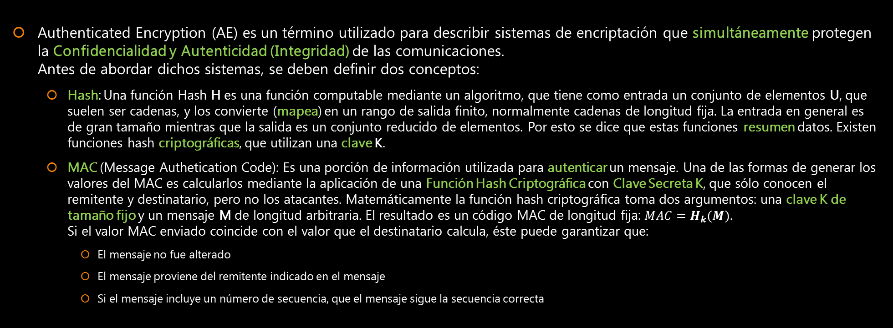
Cifrado Autenticado (Authenticated Encryption)
Authenticated Encryption (AE) es un término utilizado para describir sistemas de encriptación que simultáneamente protegen la Confidencialidad y Autenticidad (Integridad) de las comunicaciones. Antes de abordar dichos sistemas, se deben definir dos conceptos:
Hash: Una función Hash H es una función computable mediante un algoritmo, que tiene como entrada un conjunto de elementos U, que suelen ser cadenas, y los convierte (mapea) en un rango de salida finito, normalmente cadenas de longitud fija. La entrada en general es de gran tamaño mientras que la salida es un conjunto reducido de elementos. Por esto se dice que estas funciones resumen datos. Existen funciones hash criptográficas, que utilizan una clave K.
MAC (Message Authetication Code): Es una porción de información utilizada para autenticar un mensaje. Una de las formas de generar los valores del MAC es calcularlos mediante la aplicación de una Función Hash Criptográfica con Clave Secreta K, que sólo conocen el remitente y destinatario, pero no los atacantes. Matemáticamente la función hash criptográfica toma dos argumentos: una clave K de tamaño fijo y un mensaje M de longitud arbitraria. El resultado es un código MAC de longitud fija: $MAC=H_{k}(M)$. Si el valor MAC enviado coincide con el valor que el destinatario calcula, éste puede garantizar que:
El mensaje no fue alterado
El mensaje proviene del remitente indicado en el mensaje
Si el mensaje incluye un número de secuencia, que el mensaje sigue la secuencia correcta

Slide 27
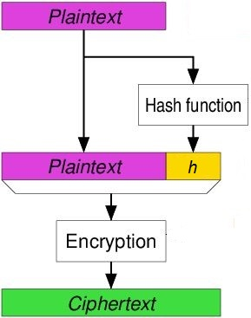
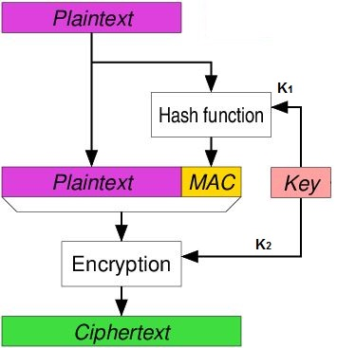
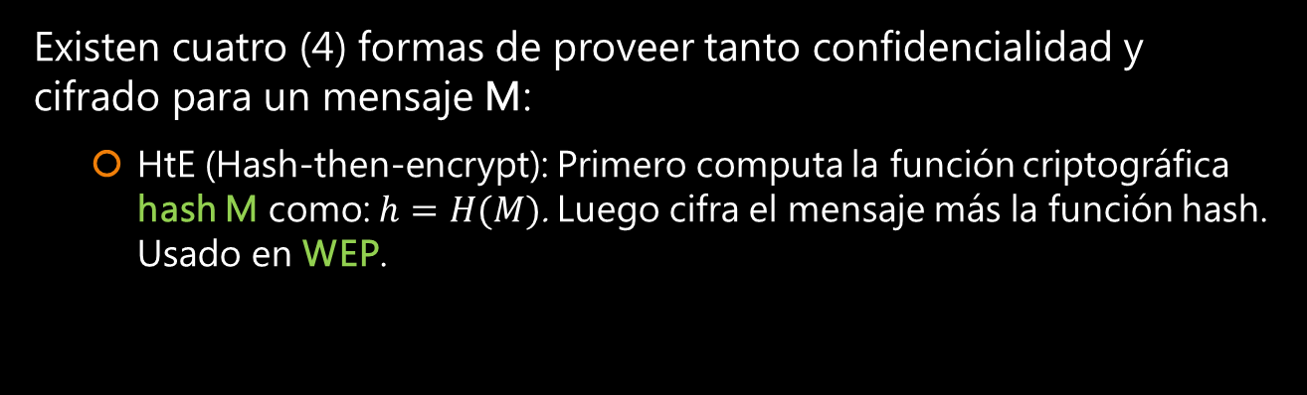

Cifrado Autenticado (Authenticated Encryption)
Existen cuatro (4) formas de proveer tanto confidencialidad y cifrado para un mensaje M:
HtE (Hash-then-encrypt): Primero computa la función criptográfica hash M como:$h=H(M)$. Luego cifra el mensaje más la función hash. Usado en WEP.
MtE (MAC-then-encrypt): Usa dos claves. Primero autentica el texto plano computando el valor MAC como:$T=MAC(K_{1}, M)$. Luego encripta el mensaje más el tag:$E=(K_{2},\left(M || T\right))$. Usado en SSL/TLS.

Slide 28
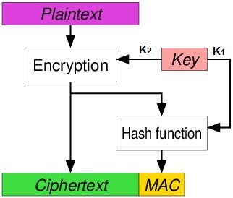
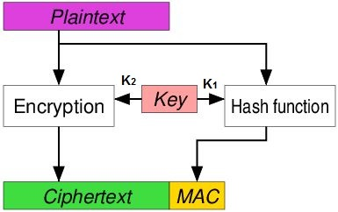
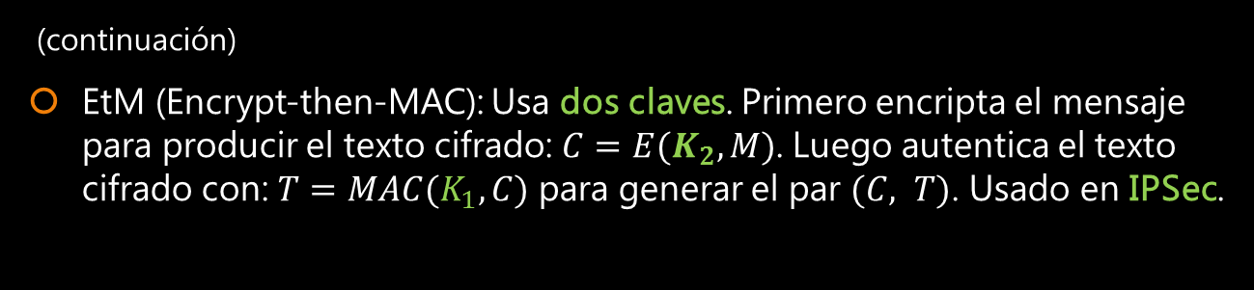

Cifrado Autenticado (Authenticated Encryption)
(continuación)
EtM (Encrypt-then-MAC): Usa dos claves. Primero encripta el mensaje para producir el texto cifrado:$C=E(K_{2},M)$. Luego autentica el texto cifrado con:$T=MAC(K_{1},C)$ para generar el par $(C, T)$. Usado en IPSec.
E&M (Encrypt-and-MAC): Usa dos claves. Encripta el mensaje para producir el texto cifrado:$C=E(K_{2},M)$. Autentica el texto cifrado con:$T=MAC(K_{1},C)$ para generar el par $(C, T)$. Estas operaciones pueden ser ejecutadas en cualquier orden. Usado en SSH.

Slide 29
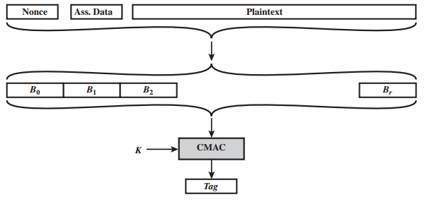
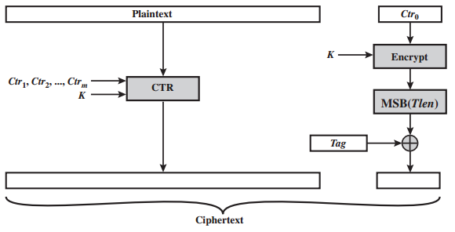
Cifrado Autenticado (Authenticated Encryption)
Códigos de Autenticación de Mensajes
Los enfoques nombrados en la diapositiva anterior son todos vulnerables. Por ejemplo, Hte, usado en el protocolo WEP para seguridad de WiFi, fue discontinuado debido a su debilidad. Los otros tres enfoques cifrado/MAC, también poseen problemas de seguridad; sin embargo, con el diseño apropiado, cualquiera de ellos puede brindar altos niveles de protección. A continuación se detallan dos modos estandarizados por el NIST que lo logran:
CCM (Counter with Cipher Block Chaining-Message Authentication Code):
CCM es una variación del enfoque Encrypt-and-MAC para autenticar.
Los ingredientes algorítmicos clave de CCM son:
El algoritmo de cifrado AES
El modo de operación CTR y
El algoritmo de autenticación CMAC.

Slide 30
Cifrado Autenticado (Authenticated Encryption)
Códigos de Autenticación de Mensajes (continuación)
CCM (Counter with Cipher Block Chaining-Message Authentication Code) (continuación):
Una única clave es usada tanto en los algoritmos de cifrado como en el de MAC.
Es utilizado en: IEEE 802.11i (como CCMP, un algoritmo de cifrado parar WPA2), IPsec, y TLS 1.2.
CCM es un algoritmo relativamente complejo.
Requiere dos pasadas completas del texto plano: una para el valor MAC y otra para el cifrado.
Además los detalles de especificación requieren un intercambio entre el largo del nonce (number used once) y el largo del tag, lo cual es una restricción innecesaria.
Adicionalmente, la clave de cifrado es usada dos veces con el modo de cifrado CTR: una para generar el tag y otra para encriptar el texto plano mas el tag.

Slide 31
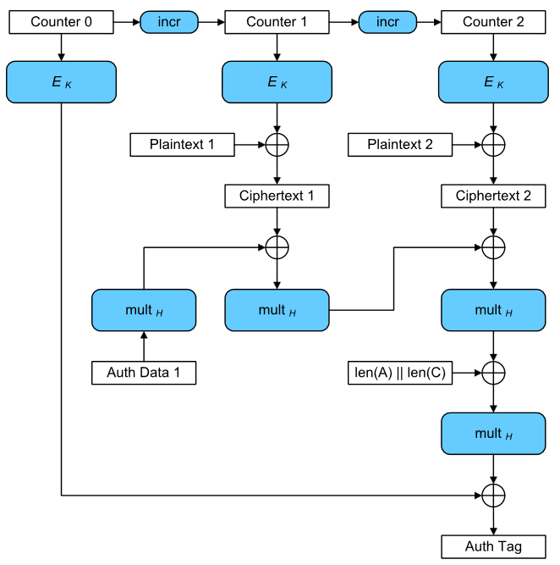
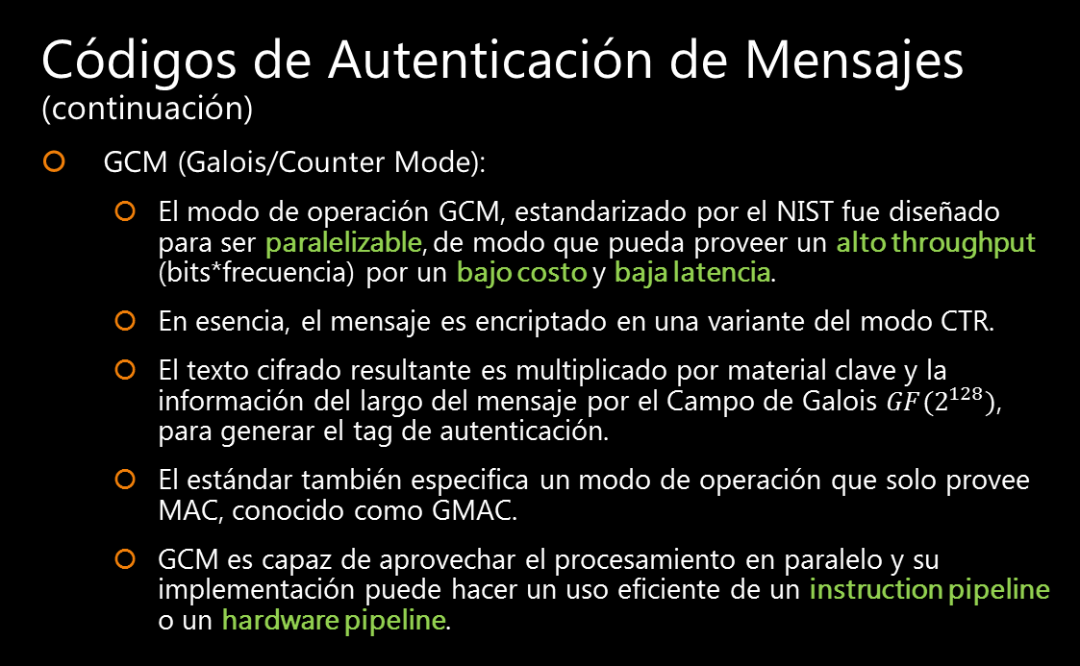
Cifrado Autenticado (Authenticated Encryption)
Códigos de Autenticación de Mensajes (continuación)
GCM (Galois/Counter Mode):
El modo de operación GCM, estandarizado por el NIST fue diseñado para ser paralelizable, de modo que pueda proveer un alto throughput (bits*frecuencia) por un bajo costo y baja latencia.
En esencia, el mensaje es encriptado en una variante del modo CTR.
El texto cifrado resultante es multiplicado por material clave y la información del largo del mensaje por el Campo de Galois $GF(2^{128})$, para generar el tag de autenticación.
El estándar también especifica un modo de operación que solo provee MAC, conocido como GMAC.
GCM es capaz de aprovechar el procesamiento en paralelo y su implementación puede hacer un uso eficiente de un instruction pipeline o un hardware pipeline.

Slide 32
Cifrado Autenticado (Authenticated Encryption)
GCM (continuación)
Operación básica:
GCM: La operación del Cifrado Autenticado tiene cuatro (4) entradas:
una clave secreta,
una vector de inicialización (IV),
un texto en claro, y
Una entrada para datos autenticados adicionales (AAD, en sus siglas en inglés).
Tiene dos (2) salidas:
Una texto cifrador cuyo largo es idéntico al texto en claro, y
un tag de autenticación.
A continuación se describe como el IV, el texto plano, y el AAD son formados desde los campos ESP, (Encapsulated Security Payload) y cómo el paquete ESP es formado desde el texto cifrador y el tag de autenticación. ESP también define el IV. Para mayor claridad, se refiere al AES-GCM IV como un nonce en el contexto de AES-GCM-ESP. La misma combinación (nonce, clave) no puede ser usada mas de una vez. Esto se debe a que reutilizar el mismo par (nonce, clave) destruye las garantías de seguridad del modo AES-GCM.
Notes:
https://www.youtube.com/watch?v=g_eY7JXOc8U
multiH es la multiplicación polinomial en el GF(x128) de un dato con 128 ceros (0)

Slide 33
Cifrado Autenticado (Authenticated Encryption)
GCM (continuación)
Operación básica (continuación):
ESP (Encapsulated Security Payload –carga útil-) Payload Data El ESP Payload Data está compuesto por un IV de 8-octetos, seguido por el texto cifrador.
Vector de Inicialización (IV) El campo AES-GCM-ESP IV debe ser de 8-octetos. Para una clave dada, el IV no debe repetirse. La forma mas natural de implementar esto es con un contador, pero cualquier cosa que garantice la unicidad puede ser usado, por ejemplo un linear feedback shift register (LFSR). Notar que en encriptador puede usar cualquier método de generación de IV que cumpla el requerimiento de unicidad, sin necesidad de coordinar con el desencriptador
Ciphertext (texto cifrado) El texto plano a la entrada del AES-GCM es formado mediante la concatenación de los datos del ICV (Integrity Check Value), junto con el padding (relleno), el largo del relleno y el paquete de expansión. El texto cifrador consiste de la salida cifrada de la implementación del algoritmo AES-GCM. El largo del texto cifrador es idéntico al del texto en claro. Las implementaciones que no busque esconder el largo del texto plano, deben usar la mínima cantidad de relleno requerido, el cual será menor que 4-octetos.
Integrity Check Value (ICV) El ICV consiste solamente en el Tag de Autenticación del AES-GCM. Su implementación debe soportar un ICV de largo total de 16-octetos, y puede soportar ICV de 8 o 12 octetos, pero ningún otro. A pesar que ESP no requiere que un ICV este presente, AES-GCM-ESP intencionalmente impide el uso de ICV de largo cero (0). Esto se debe a que GCM no provee protección de integridad cuando se usa un Tag de Autenticación de largo cero.
Packet Expansion El ICV agrega 8 octetos adicionales al paquete, el ICV otros 8, 12 o 16 octetos, según se elija. Éstos son las únicas fuentes de expansión del paquete, otros que los 10 a 13 octetos tomados por el ESP SPI, el número de secuencia, el relleno, el largo del relleno, y los campos de la siguiente cabecera (si se uso el mínimo relleno).

Slide 34
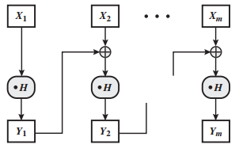
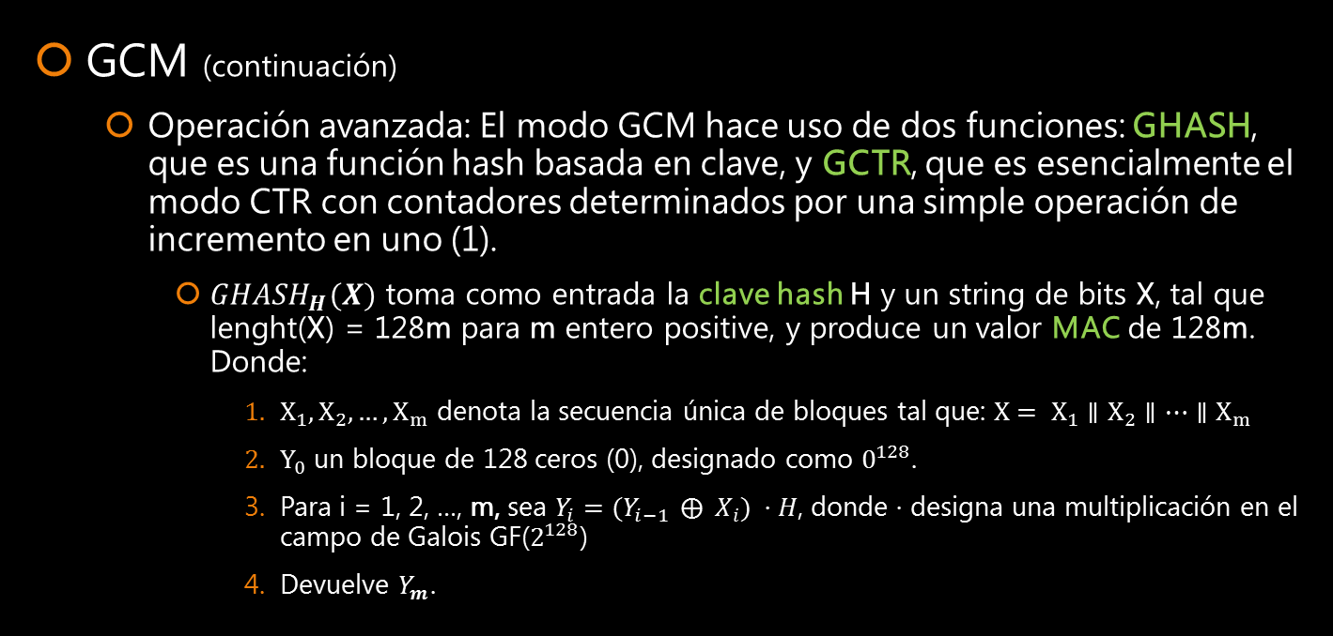
Cifrado Autenticado (Authenticated Encryption)
GCM (continuación)
Operación avanzada: El modo GCM hace uso de dos funciones: GHASH, que es una función hash basada en clave, y GCTR, que es esencialmente el modo CTR con contadores determinados por una simple operación de incremento en uno (1).
${GHASH}_{H}(X)$ toma como entrada la clave hash H y un string de bits X, tal que lenght(X) = 128m para m entero positive, y produce un valor MAC de 128m. Donde:
$X_{1},X_{2}, …,X_{m}$ denota la secuencia única de bloques tal que: $X= X_{1}∥X_{2}∥…∥X_{m}$
$Y_{0}$ un bloque de 128 ceros (0), designado como $0^{128}$.
Para i = 1, 2, …, m, sea $Y_{i}=(Y_{i−1} ⨁{ X_{i}) ⋅H}$, donde · designa una multiplicación en el campo de Galois GF($2^{128}$)
Devuelve $Y_{m}$.
Notes:
https://www.youtube.com/watch?v=g_eY7JXOc8U
multiH es la multiplicación polinomial en el GF(x128) de un dato con 128 ceros (0)

Slide 35
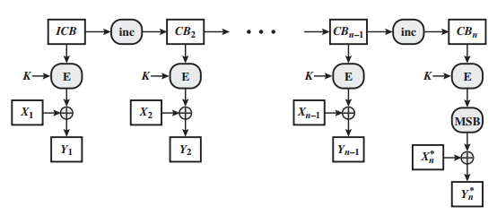
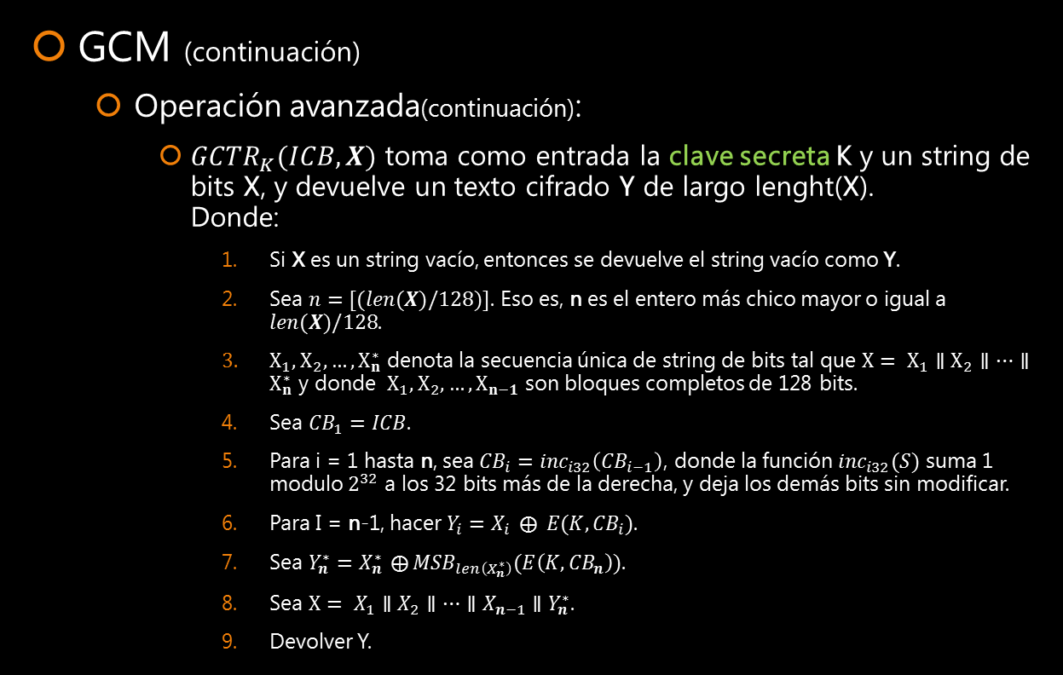
Cifrado Autenticado (Authenticated Encryption)
GCM (continuación)
Operación avanzada(continuación):
${GCTR}_{K}(ICB,X)$ toma como entrada la clave secreta K y un string de bits X, y devuelve un texto cifrado Y de largo lenght(X). Donde:
Si X es un string vacío, entonces se devuelve el string vacío como Y.
Sea $n=[(len(X)/128)]$. Eso es, n es el entero más chico mayor o igual a $len(X)/128$.
$X_{1},X_{2}, …,X_{n}^{∗}$ denota la secuencia única de string de bits tal que $X= X_{1}∥X_{2}∥…∥X_{n}^{∗}$ y donde $X_{1},X_{2}, …,X_{n−1}$ son bloques completos de 128 bits.
Sea ${CB}_{1}=ICB$.
Para i = 1 hasta n, sea ${CB}_{i}={inc}_{i32}\left({CB}_{i−1}\right)$, donde la función ${inc}_{i32}(S)$ suma 1 modulo $2^{32}$ a los 32 bits más de la derecha, y deja los demás bits sin modificar.
Para I = n-1, hacer $Y_{i}=X_{i} ⨁{ E(K,{CB}_{i})}$.
Sea $Y_{n}^{∗}=X_{n}^{∗} ⨁{{MSB}_{len\left(X_{n}^{∗}\right)}(E\left(K,{CB}_{n}\right))}$.
Sea $X= X_{1}∥X_{2}∥…∥X_{n−1}∥Y_{n}^{∗}$.
Devolver Y.
Notes:
https://www.youtube.com/watch?v=g_eY7JXOc8U
multiH es la multiplicación polinomial en el GF(x128) de un dato con 128 ceros (0)

Slide 36
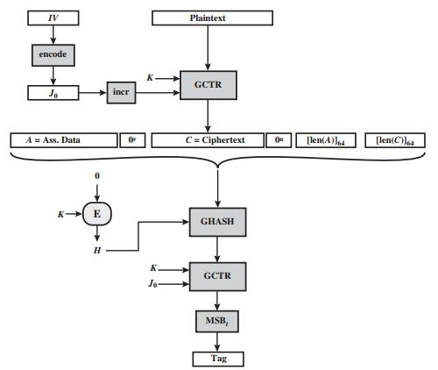
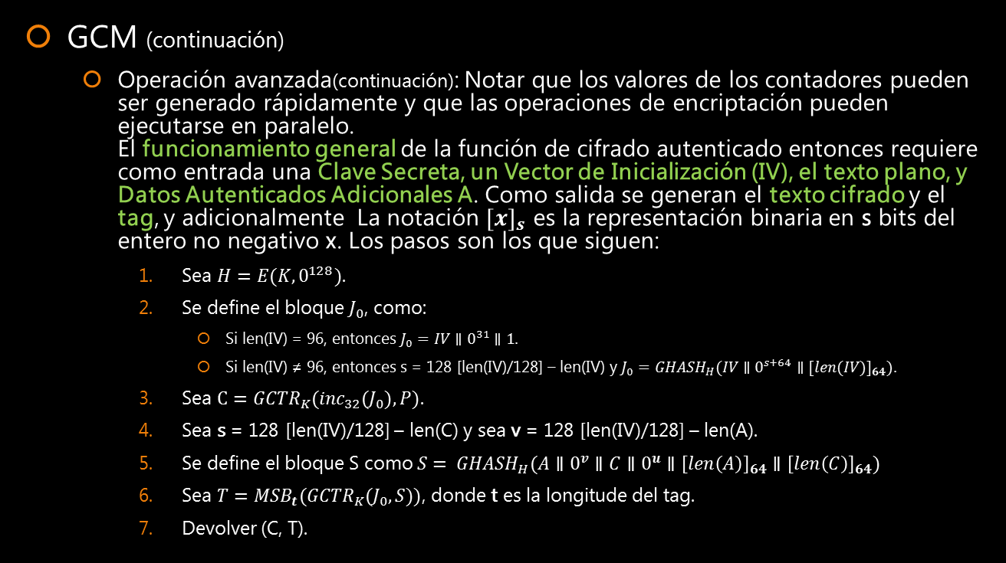
Cifrado Autenticado (Authenticated Encryption)
GCM (continuación)
Operación avanzada(continuación): Notar que los valores de los contadores pueden ser generado rápidamente y que las operaciones de encriptación pueden ejecutarse en paralelo. El funcionamiento general de la función de cifrado autenticado entonces requiere como entrada una Clave Secreta, un Vector de Inicialización (IV), el texto plano, y Datos Autenticados Adicionales A. Como salida se generan el texto cifrado y el tag, y adicionalmente La notación ${[x]}_{s}$ es la representación binaria en s bits del entero no negativo x. Los pasos son los que siguen:
Sea $H=E(K,0^{128})$.
Se define el bloque $J_{0}$, como:
Si len(IV) = 96, entonces $J_{0}=IV∥0^{31}∥1$.
Si len(IV) ≠ 96, entonces s = 128 [len(IV)/128] – len(IV) y $J_{0}={GHASH}_{H}(IV∥0^{s+64}∥{[len(IV)]}_{64})$.
Sea $C={GCTR}_{K}({inc}_{32}(J_{0}),P)$.
Sea s = 128 [len(IV)/128] – len(C) y sea v = 128 [len(IV)/128] – len(A).
Se define el bloque S como $S= {GHASH}_{H}(A∥0^{v}∥C∥0^{u}∥{\left[len\left(A\right)\right]}_{64}∥{\left[len\left(C\right)\right]}_{64})$
Sea $T={MSB}_{t}({GCTR}_{K}(J_{0},S)\text{)}$, donde t es la longitude del tag.
Devolver (C, T).
Notes:
In step 1, the hash key is generated by encrypting a block of all zeros with the
secret key . In step 2, the pre-counter block ( ) is generated from the . In particular, when the length of the is 96 bits, then the padding string is
appended to the to form the pre-counter block. Otherwise, the is padded
with the minimum number of 0 bits, possibly none, so that the length of the resulting string is a multiple of 128 bits (the block size); this string in turn is appended
with 64 additional 0 bits, followed by the 64-bit representation of the length of the
, and the GHASH function is applied to the resulting string to form the precounter block.
Thus, GCM is based on the CTR mode of operation and adds a MAC that
authenticates both the message and additional data that requires only authentication. The function that computes the hash uses only multiplication in a Galois field.
This choice was made because the operation of multiplication is easy to perform
within a Galois field and is easily implemented in hardware [MCGR05].
multiH es la multiplicación polinomial en el GF(x128) de un dato con 128 ceros (0)

Slide 37
AES

Slide 38
AES (Advanced Encryption Standart)
Un poco de Historia…
En 1997, el NIST decidió realizar un concurso para escoger un nuevo algoritmo de cifrado capaz de proteger información sensible durante el siglo XXI.
El 2 de enero de 1997 el NIST anunció su intención de desarrollar AES, con la ayuda de la industria y de la comunidad criptográfica.
El 12 de septiembre de ese año se hizo la convocatoria formal en la que se indicaban varias condiciones para los algoritmos que se presentaran:
Ser de dominio público, disponible para todo el mundo.
Ser un algoritmo de cifrado simétrico y soportar bloques de, como mínimo, 128 bits.
Las claves de cifrado podrían ser de 128, 192 y 256 bits.
Ser implementable tanto en hardware como en software.

Slide 39
AES (Advanced Encryption Standart)
Un poco de Historia…(continuación)
En mayo de 2000 finalizó el periodo público de análisis. El NIST estudió toda la información disponible para decidir cual sería el algoritmo ganador . El 2 de octubre de 2000 se votó cual sería el algoritmo que finalmente ganaría el concurso. El resultado fue el siguiente:
MARS : 13 votos
RC6 : 23 votos
RIJNDAEL : 86 votos
SERPENT : 59 votos
TWOFISH : 31 votos
El algoritmo Rijndael ganó el concurso y en noviembre de 2001 se publicó FIPS 197 donde se asumía oficialmente.

Slide 40
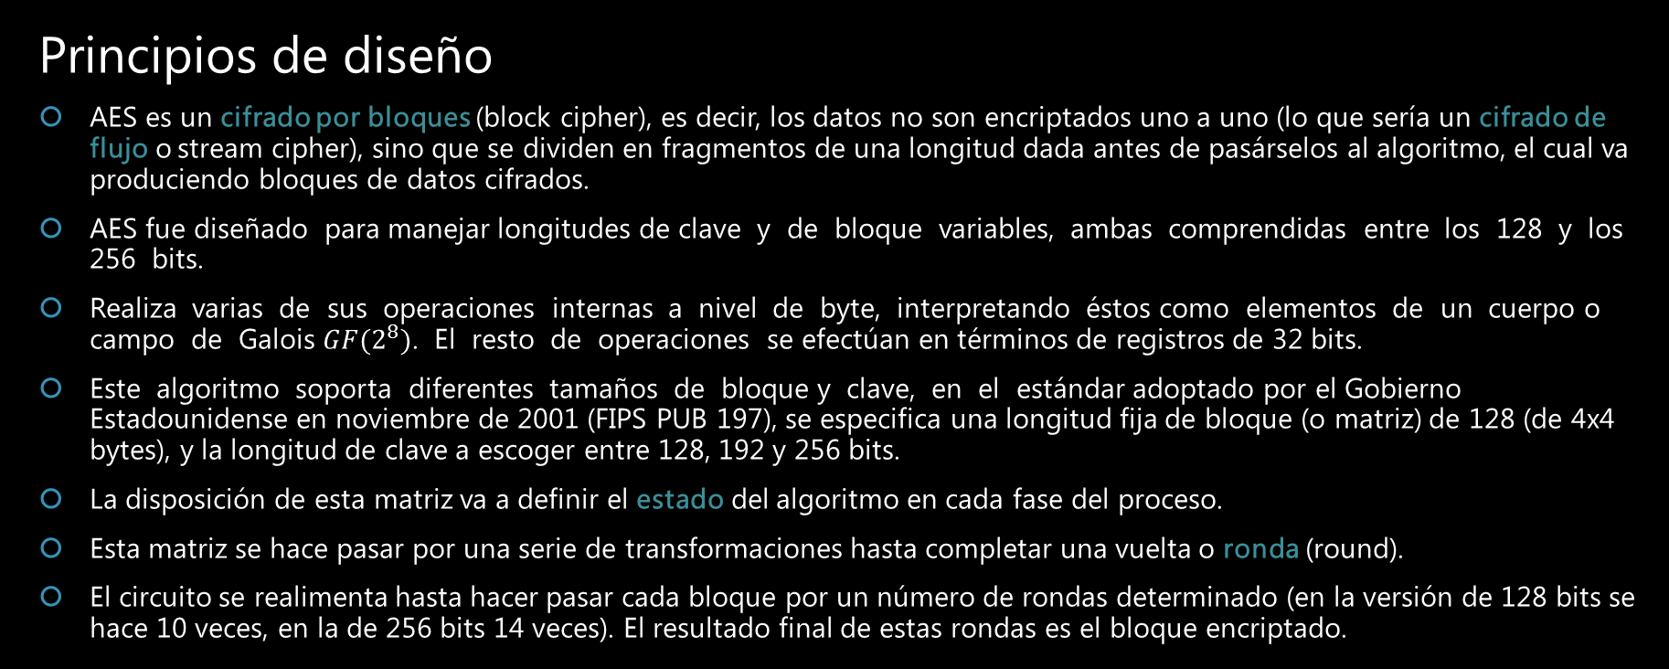
AES (Advanced Encryption Standart)
Principios de diseño
AES es un cifrado por bloques (block cipher), es decir, los datos no son encriptados uno a uno (lo que sería un cifrado de flujo o stream cipher), sino que se dividen en fragmentos de una longitud dada antes de pasárselos al algoritmo, el cual va produciendo bloques de datos cifrados.
AES fue diseñado para manejar longitudes de clave y de bloque variables, ambas comprendidas entre los 128 y los 256 bits.
Realiza varias de sus operaciones internas a nivel de byte, interpretando éstos como elementos de un cuerpo o campo de Galois $GF(2^{8})$. El resto de operaciones se efectúan en términos de registros de 32 bits.
Este algoritmo soporta diferentes tamaños de bloque y clave, en el estándar adoptado por el Gobierno Estadounidense en noviembre de 2001 (FIPS PUB 197), se especifica una longitud fija de bloque (o matriz) de 128 (de 4x4 bytes), y la longitud de clave a escoger entre 128, 192 y 256 bits.
La disposición de esta matriz va a definir el estado del algoritmo en cada fase del proceso.
Esta matriz se hace pasar por una serie de transformaciones hasta completar una vuelta o ronda (round).
El circuito se realimenta hasta hacer pasar cada bloque por un número de rondas determinado (en la versión de 128 bits se hace 10 veces, en la de 256 bits 14 veces). El resultado final de estas rondas es el bloque encriptado.

Slide 41
AES (Advanced Encryption Standart)
Principios de diseño (continuación)
Cada ronda consta de cuatro (4) transformaciones, especialmente diseñadas para introducir toda la aleatoriedad posible. El objetivo de un buen cifrado es ocultar todo lo posible las propiedades estadísticas de los datos originales, algo que AES hace muy bien.
En la parte central (el bucle que se repite en cada ronda) tenemos las transformaciones principales:
SubBytes: Consta de una serie de operaciones XOR en cada byte de la matriz de estado, donde los bits individuales son combinados entre ellos.
ShiftRows: Se rotan los bits de cada fila de la matriz de estado, cada una en una cantidad diferente.
MixColumns: Una nueva serie de operaciones XOR, junto a multiplicaciones polinomiales muy complejas, esta vez entre bits de diferentes columnas.
AddRoundKey: A cada columna de la matriz de estado se le aplica un XOR con una palabra de 32 bits extraída de una secuencia derivada de la clave, denominada key schedule (programa de clave). Esta es una secuencia de 44 bytes (la clave original más 10 transformaciones de la misma, una para cada ronda, similares a la operación SubBytes).

Slide 42
AES (Advanced Encryption Standart)
Animación algoritmo AES de 128 bits
Haga click aquí.

Slide 43
AES (Advanced Encryption Standart)
Proceso de Descifrado
El proceso de descifrado AES es idéntico al de cifrado, pero con las operaciones inversas InvShiftRows, InvSubBytes e InvMixColumns.

Slide 44
AES (Advanced Encryption Standart)
Modos de Operación
Para encriptar un conjunto de datos (normalmente un archivo en un disco) se necesita, además de la función de encriptado que proporciona AES, alguna forma de mezclar los datos de manera que no se revele a un observador ninguna información sobre el contenido. Es una mala idea encriptar con AES cada bloque tal cual por separado (con la misma clave). De esta forma, el observador podrá deducir de manera bastante simple propiedades como el tamaño del archivo y qué bloques son iguales entre sí, o incluso podrá adivinar las siluetas en una imagen encriptada.
Aquí es donde aparecen los modos nombrados en diapositivas pasadas (d.13). Ellos eran: ECB, CBC, CBC, CFB, OFB y CTR. También podemos incluir el modo GCM, que como se explicó anteriormente (d.31) es un CTR modificado que otorga tanto Autenticidad como Confidencialidad.

Slide 45
AES (Advanced Encryption Standart)
Aplicaciones en Transmición de Datos a Alta Velocidad
Cisco ONS 15454 10-Gbps Optical Encryption Line Card: Esta tarjeta posee encriptación AES de 256 bits.
PL-1000TE-Crypto: Esta tarjeta posee encriptación AES-GCM de 256 bits a la capa 1 de redes de fibra óptica.
Design of High Speed 128 bit AES Algorithm for Data Encryption: En este paper se diseña y prueba el rendimiento del algoritmo AES de 128 bits para encripatar datos a alta velocidad por Software.
FPGA Implementation of High Speed AES Algorithm for Improving The System Computing Speed: En esta tesis se implementa en FPGA el algoritmo AES en su versión de 128 bits

Slide 46
¿PREGUNTAS?

Slide 47
Bibliografía
Cryptography and Network Security: Principles and Practice.- Quinta Edición.- William Stallings.
Criptografía y Seguridad en Redes. Seminario #4- v.2015.- Prof. Ing. Miguel Ángel Solinas.
CCM Mode.- Wikipedia (https://en.wikipedia.org/wiki/CCM_mode).
Galois/Counter Mode.- Wikipedia (https://en.wikipedia.org/wiki/Galois/Counter_Mode).
The Galois/Counter Mode of Operation (GCM).- David A. McGrew, John Viega.
Cuerpo Finito.- Wikipedia (https://es.wikipedia.org/wiki/Cuerpo_finito).
Teoría de Galois.- Wikipedia (https://es.wikipedia.org/wiki/Teor%C3%ADa_de_Galois).
Cifrado por Bloques.- Wikipedia (https://es.wikipedia.org/wiki/Cifrado_por_bloques#Modos_de_operaci.C3.B3n).
Modos de operación de una unidad de cifrado por bloques.- (https://es.wikipedia.org/wiki/Modos_de_operaci%C3%B3n_de_una_unidad_de_cifrado_por_bloques).
Block Size (cryptography).- Wikipedia (https://en.wikipedia.org/wiki/Block_size_(cryptography)).
Función Hash.- (https://es.wikipedia.org/wiki/Funci%C3%B3n_hash).
Messagge Authentication Code (MAC).- (https://es.wikipedia.org/wiki/Message_authentication_code).
Authenticated Encryption.- (https://en.wikipedia.org/wiki/Authenticated_encryption).

Slide 48
Bibliografía
Advanced Encryption Standart.- Wikipedia (https://es.wikipedia.org/wiki/Advanced_Encryption_Standard).
Using Paddind in Encryption.- (http://www.di-mgt.com.au/cryptopad.html ).
Rijndael S-Box.- Wikipedia (https://en.wikipedia.org/wiki/Rijndael_S-box).
AES y Cifrados de Bloque.- Forumtecnico.com (http://www.forumtecnico.com/mod/page/view.php?id=83).
AES-GCM.- (http://crypto.stackexchange.com/questions/11004/how-does-gcm-galois-counter-mode-work).
Modos de Cifrado.- El Blog de Daniel Lerch (http://dlerch.blogspot.com.ar/2007/07/modos-de-cifrado-ecb-cbc-ctr-ofb-y-cfb.html).
Diseño e Implementación de un Prototipo Criptoprocesador AES-Rijndael en FPGA.- Universidad de Los Llanos, Facultad de Ciencias Básicas e Ingeniería.
Diseño e Implementación en FPGA del Estándar AES en Modos de Operación No Realimentados.- Universidad del Valle, Facultad de Ingenierías.
Animación Flash de AES.- Formaestudio.com (http://www.formaestudio.com/rijndaelinspector/).
Cisco ONS 15454 10-Gbps Optical Encryption Line Card.- Department of Electronics and Communication Engineering, SDMCET, Dharwad, India.
PL-1000TE-Crypto.- (http://www.packetlight.com/?CategoryID=208&ArticleID=475).
Design of High Speed 128 bit AES Algorithm for Data Encryption.- (http://inpressco.com/wp-content/uploads/2013/09/Paper65338-343.pdf).
FPGA Implementation of High Speed AES Algorithm for Improving The System Computing Speed.- Dept of Electronics and Communication, G.P.R.Engineering College, Kurnool, JNTU Antapur, AP, India.

Slide 49
MUCHAS GRACIAS

